Slide 1


Les commandes Find et Aggregate de MongoDB
MongoDB

Slide 2
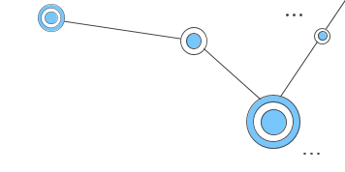
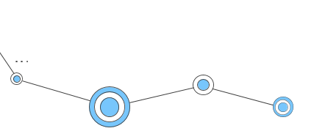
Table des matières
01
02
04
Explication des Opérateurs
Find et ces Exemples
FindOne, FindAndDelete , FindOneAndReplace et FindOneAndUpdate et ces Exemples
03
Aggregate et ces Exemples

Slide 3


Introduction
Bienvenue dans l'univers dynamique de MongoDB ! Aujourd'hui, plongeons-nous dans cette base de données NoSQL qui révolutionne la gestion des données. Notre exploration se concentrera sur les opérations clés : find, et aggregate . Comparé à SQL, ces opérateurs MongoDB offrent des fonctionnalités étendues, redéfinissant ainsi notre approche de la manipulation et de l'agrégation de données..

Slide 4
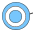
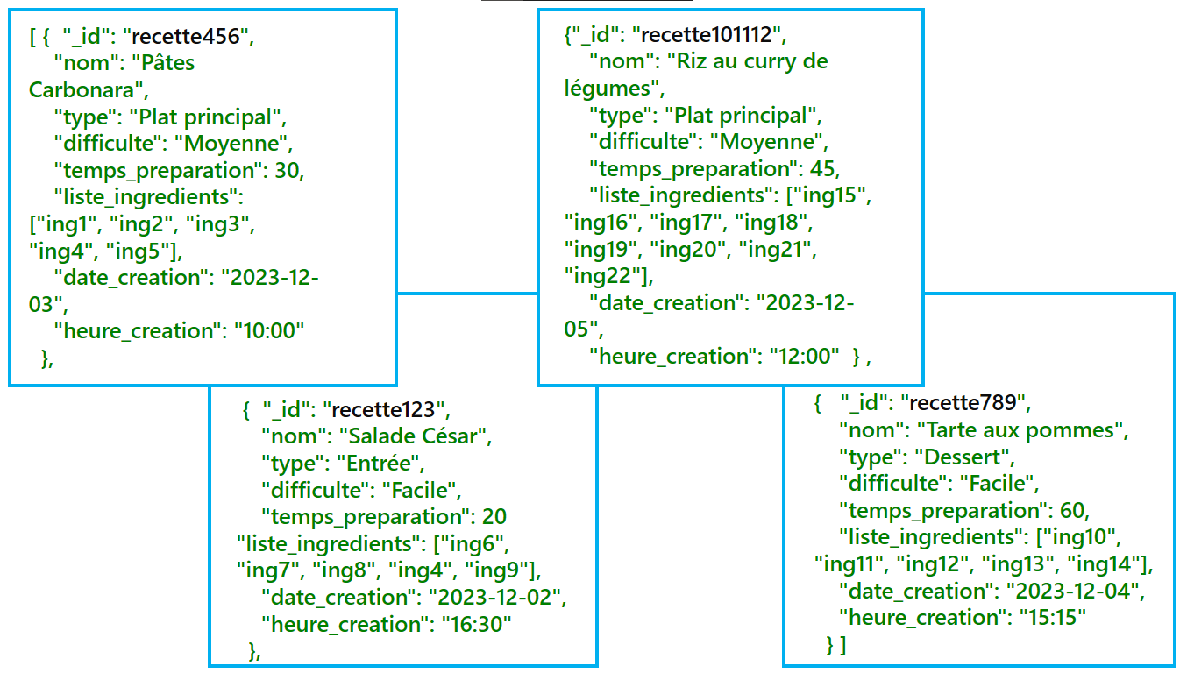
La collection recettes :

Slide 5
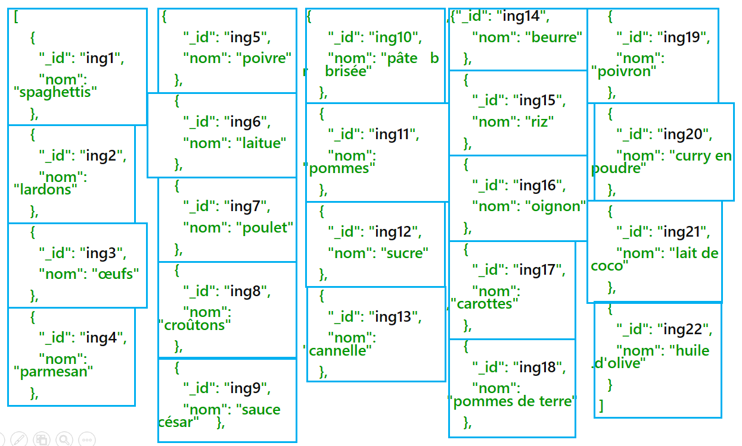
La collection ingrédients :

Slide 6
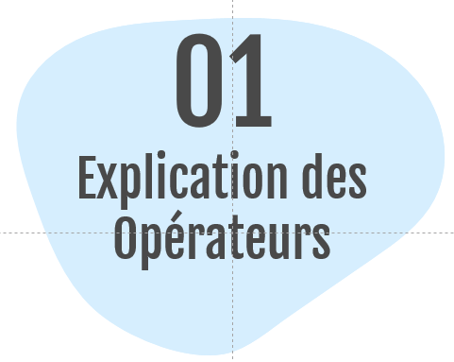

Slide 7
Opérateurs de Comparaison :
$eq
$ne
$all
Égal à une valeur spécifique.
Non égal à une valeur spécifique.
Contient tous les éléments spécifiés dans un tableau.
$gt
$gte
$nin
Supérieur à une valeur spécifique.
Supérieur ou égal à une valeur spécifique.
Non égal à aucune des valeurs spécifiées dans un tableau.
$lte
$lt
$in
Inférieur ou égal à une valeur spécifique
Inférieur à une valeur spécifique.
Égal à l'une des valeurs spécifiées dans un tableau.

Slide 8
Opérateurs Logiques :
$and:
$or
Sélectionne les documents qui satisfont toutes les conditions spécifiées.
Sélectionne les documents qui satisfont au moins l'une des conditions spécifiées
$not
$nor:
Négation logique, sélectionne les documents qui ne satisfont pas la condition spécifiée
les documents qui ne satisfont aucune des conditions spécifiées.

Slide 9
opérateurs mathématiques :
Opérateurs de Tri et de Limite :
$sort:
$limit
$skip
Opérateur pour trier les résultats d'une requête.
Opérateur pour limiter le nombre de documents renvoyés.
Opérateur pour sauter un certain nombre de documents.
$add
$subtract
$multiply
$divide
additionne les valeurs spécifiées dans un tableau.
Soustrait la deuxième expression de la première.
Multiplie les expressions spécifiées.
Divise la première expression par la deuxième.

Slide 10
Opérateurs d'Accumulation:
$avg
$count
$sum
$min
$max
Calcule la moyenne des valeurs spécifiées.
Renvoie nombre de documents qui correspondent aux critères
Calcule la somme des valeurs spécifiées.
Retourne la valeur minimale.
Retourne la valeur maximale.
Opérateurs de Recherche de Texte :
$text
$regex
Effectue une recherche de texte, Il prend en charge la recherche de mots, des opérateurs logiques (AND, OR, NOT) ou des expressions régulières
Correspond à une expression régulière spécifique

Slide 11
Incrémente la valeur du champ
Les operateurs Opérateurs de mise à jour des champs:
$set
$unset
$inc
Définit la valeur d'n champ
Supprime le champ du document
$rename
Renomme le champ

Slide 12
Opérateurs d'Éléments :
$exists
$expr
$type
Vérifie si un champ existe dans le document.
permet d'effectuer des opérations plus complexes en utilisant des expressions régulières, etc.
Vérifie si un champ est d'un type spécifique
Opérateurs d'Éléments de Tableau :
$elemMatch
$size
Correspond à au moins un élément dans un tableau qui satisfait tous les critères spécifiés.
Vérifie la taille d'un champ tableau (array).

Slide 13
Opérateurs d'Accumulation (pour tableaux):
$push
$pop
$pull
Ajoute une valeur à un champ tableau existant ou crée un nouveau champ tableau si
celui-ci n'existe pas.
Supprime le premier ou le dernier élément d'un tableau.
Supprime tous les éléments correspondant à un critère donné d'un tableau.
$slice
$addToSet
permet de sélectionner une plage spécifique d'éléments dans un tableau
Ajoute un élément à un tableau uniquement s'il n'existe pas déjà.

Slide 14
Opérateurs d'Extraction de Composants de Date :
$year
$month
$dayOfMonth
Extrait l'année à partir d'une date.
Extrait le mois à partir d'une date.
Extrait le jour du mois à partir d'une date.
$hour
$minute
$second
Extrait l'heure à partir d'une date.
Extrait les minutes à partir d'une date.
Extrait les secondes à partir d'une date.
$date
$currentDate
Crée un objet Date en utilisant des valeurs de temps spécifiques (année, mois, jour, heure,
minute, seconde, milliseconde).
Définit la valeur du champ sur la date actuelle

Slide 15
Opérateurs de Modification de Date:
$dateToString
Convertit une date en une chaîne de caractères selon un format spécifié.
$toDate
$isoWeek
Convertit une chaîne de caractères en objet Date.
Extrait le numéro de semaine ISO à partir d'une date.

Slide 16
02
Find

Slide 17
Find :
Syntaxe:
Db.collection.Find (query, projection)
Définition:
Find en MongoDB est une commande de recherche qui permet d'interroger une collection de données, filtrant et retournant les documents qui correspondent à des critères spécifiés.
Exemples avec $lt , $gt et $eq :
db.recettes.find({ nom: { $eq: "Riz au curry de légumes" } })
db.recettes.find({ temps_preparation: { $lt: 40 } })
db.recettes.find({ temps_preparation: { $gt: 30 } })

Slide 18
Exemples avec sort,limit et count:
db.recettes.find({" type ": « Plat principal "}).sort({nom:1})
db.recettes.find({ difficulte: "Facile"}).count()
db.recettes.find({"date_creation":{$lt:"2023-12-04"}}).limit(2)
Exemples avec $exists et $type:
db.recettes.find({ date_creation: { $exists: true } })
db.recettes.find({ nom: { $type: "string" } }

Slide 19
Exemples avec $in et $nin:
db.recettes.find({ type: { $in: ["Entrée", "Plat principal"] }
})
db.recettes.find({ type: { $nin: ["Dessert", "Entrée"] } })
Exemples avec $and , $or , $not et $nor:
db.recettes.find({ $and: [{ type: "Plat principal" }, { difficulte: "Moyenne" }] })
db.recettes.find({ $or: [{ "temps_preparation": { $lt: 20 } }, { difficulte: "Moyenne" }] })
db.recettes.find({ type: { $not: { $eq: "Dessert" } } })
db.recettes.find({ $nor: [{ type: "Dessert" }, { difficulte: "Facile" }] })

Slide 20
Exemple avec $all:
db.recettes.find({
"liste_ingredients": {
$all: ["ing1", "ing2", "ing3", "ing4", "ing5"]
}})
Exemples avec $elemMatch :
db.recettes.find({
liste_ingredients: {
$elemMatch: {
$in: ["ing1", "ing2", "ing3", "ing4", "ing5"]
}
} })

Slide 21
03
FindOne, FindOneAndDelete , FindOneAndReplace et FindOneAndUpdate

Slide 22
FindOne :
Definition :
FindOne est Méthode dans MongoDB permettant de récupérer le premier document qui correspond à un filtre donné dans une collection.
Syntaxe :
db.collection.findOne ( <query>, <projection>, <options>)
Exemple avec sort et maxtimeMS:
Exemple avec $slice et un variable:
db.recette.findOne(
{ difficulte: "Moyenne" },
{ nom : 1, _id: 0 ,type:1,date_creation:1},
{sort : { date_creation: -1}}, { maxTimeMS: 1000 });
db.recette.finOdne(
{ $expr: { $eq: ["$nom", "$$targetRec"] } },
{ _id: 0, "ingredients": { $slice: 2 } },
{ let: { targetRec: "Riz au curry de légumes" } } );

Slide 23
findOneAndDelete:
Définition:
findOneAndDelete est Méthode qui trouve et supprime le premier document correspondant à un filtre spécifié dans une collection MongoDB, renvoyant le document supprimé.
Exemple avec writeConcern, sort, maxTimeMS et collation :
db.recettes.findOneAndDelete(
{ nom: "Salade César“},
{writeConcern: { //préoccupation d'écriture
w: 1, j: true,
wtimeout: 1000},
{temps_preparation: 1,_id: 0},
sort: { date_creation: -1},
maxTimeMS: 5000,
collation: {locale: "fr",strength: 1 } });
Syntaxe:
db.coll.findOneAndDelete(
<filter> //1ere paramètre filtre
{writeConcern: <document>,//options
projection: <document>,
sort: <document>,
maxTimeMS: <number>,
collation: <document>})

Slide 24
findOneAndReplace :
Definition :
FindOneAndReplace est une méthode qui recherche a le 1ere document correspondant à un filtre spécifié, le remplace par un nouveau document, et renvoyer soit le document d'origine avant le remplacement (returnDocument: "before") soit le document de remplacement (returnDocument: "after").
Syntaxe :
db.collection.findOneAndReplace(
<filter>,
<replacement>, // doc de replacement
{writeConcern: <document>, //options
projection: <document>,
sort: <document>,
maxTimeMS: <number>,
upsert: <boolean>,
returnDocument: <string>,
returnNewDocument: <boolean>,
collation: <document>})

Slide 25
Exemple avec $regex :
Exemple avec upset et returnDocument:
db.recette.findOneAndReplace( { "nom": { $regex: /s$/i } },
{ "heure_creation" : '12:12:', "temps_preparation" : 12 }, )
db.recettes.findOneAndReplace(
{ _id: "recette123" },
{nom: "Salade César",
liste_ingredients: ["poulet", "croûtons", "parmesan " ],
projection: {nom: 1,_id: 0 },
upsert: true,
returnDocument: "after"
collation: {locale: "fr",strength: 1}});

Slide 26
FindOneAndUpdate :
Syntaxe:
db.collection.findOneAndUpdate(
<filter>, // 1ere paramètre filtre de recherche
<update document ou aggregation pipeline>,
// 2eme paramètre de miss a jour
{writeConcern: <document>,
projection: <document>,
sort: <document>,
maxTimeMS: <number>,
upsert: <boolean>,
returnDocument: <string>,
returnNewDocument: <boolean>,
collation: <document>,
arrayFilters: [ <filterdocument1>, ...]}
// 3eme paramètre options)
Définition:
findOneAndUpdate est utilisée pour rechercher un document qui correspond à un filtre spécifié, effectuer une mise à jour sur ce document, et renvoyer soit le document d'origine avant la mise à jour (returnDocument: "before") soit le document mis à jour (returnDocument: "after").

Slide 27
Exemple avec $inc :
db.recette.findOneAndUpdate(
{ "nom" : "Tarte aux pommes" },
{ $inc: { "temps_preparation" : 5 } },
{ returnDocument: "after"})
Exemple avec $add et $set :
db.recette.findOneAndUpdate(
{ "_id": "recette123" },
[ { $set: { "temps_preparation": { $add: ["$temps_preparation", 10] } } }],
{ returnDocument: "after" })
Exemple avec $ replaceWith :
db.recette.findOneAndUpdate(
{ "temps_preparation": { $gt: 60 } },
[{ $replaceWith: { "message": "Cette recette prend plus de temps que la moyenne." } }],
{ returnDocument: "after" })

Slide 28
04
Aggregate

Slide 29
Opérateurs d'agrégation principaux :
Aggregate :
Définition:
L'agrégation dans MongoDB permet d'effectuer des opérations complexes sur une collection à l'aide d'un pipeline.
Syntaxe:
db.maCollection.aggregate([
{ $match: { <filtre> } },
{ $group: { <regroupement> } },
{ $project: { <projection> } },
])
$match
$group
Filtre les documents en entrée pour les étapes suivantes du pipeline. Peut être utilisé plusieurs fois pour affiner les résultats.
Regroupe les documents selon des critères spécifiques et permet d'effectuer des opérations d'accumulation.

Slide 30
Opérateurs d'agrégation principaux :
$unwind
$project
Décompose un tableau dans des documents distincts pour chaque élément du tableau.
Sélectionne les champs à inclure dans les résultats de la requête.
$lookup
$addFields
Effectue une jointure entre deux collections basée sur des conditions spécifiées.
Ajoute de nouveaux champs aux résultats de l'agrégation.
$out
Enregistre les résultats de l'agrégation dans une nouvelle collection.

Slide 31
Exemple avec $avg et $gte:
db.recettes.aggregate([
{ $match: { "difficulte": "Facile" } },
{
$group: { _id: "$type", temps_moyen: { $avg: "$temps_preparation" } } },
{ $match: { temps_moyen: { $gte: 30 } } } ])
Exemple avec $push :
db.recettes.aggregate([
{ $match: { "difficulte": "Facile" } },
{ $group: { _id: "$type", nom: { $push: "$nom" } } }
])

Slide 32
Exemple avec $sum et $unwind :
Exemples avec $in:
db.recettes.aggregate([
{
$match: {
"difficulte": "Facile"
}
},
{
$unwind: "$liste_ingredients"
},
{
$group: {
_id: "$liste_ingredients",
count: { $sum: 1 }
}
}
])
var typesRecherches = ["Entrée", "Plat principal"];
db.recettes.aggregate([
{
$match: {
"type": { $in: typesRecherches }
}
},
{
$project: {
_id: 0,
nom: 1,
type: 1
} } ])

Slide 33
Exemple avec $addfields et $size:
db.recettes.aggregate([
{
$addFields: {
nombre_ingredients: { $size: "$liste_ingredients" }
}
} ])
Exemple de $lookup :
db.recettes.aggregate([
{
$lookup: {
from: "ingredients",
localField: "liste_ingredients",
foreignField: "_id",
as: "details_ingredients"
}
}
])
Exemple de $addfields avec $toDate:
db.recettes.aggregate([
{
$addFields: {
date_creation: {
$toDate: "$date_creation"
} } } ])

Slide 34
Conclusion
En résumé, comprendre les opérations find et aggregate dans MongoDB facilite la manipulation efficace des données, offrant une flexibilité cruciale pour répondre aux besoins de requêtes dans une base de données MongoDB. Cela permet de rechercher des documents spécifiques et d'effectuer des transformations simples.

Slide 35

Le temps de quiz !

Slide 36

Merci !
Réalisé par:
. Chaimaa Jamaoun
. Hafsa Debdi Frichi
. Nihad El Bazi
Encadré par:
. Rahmouni oussama

